Slide 1
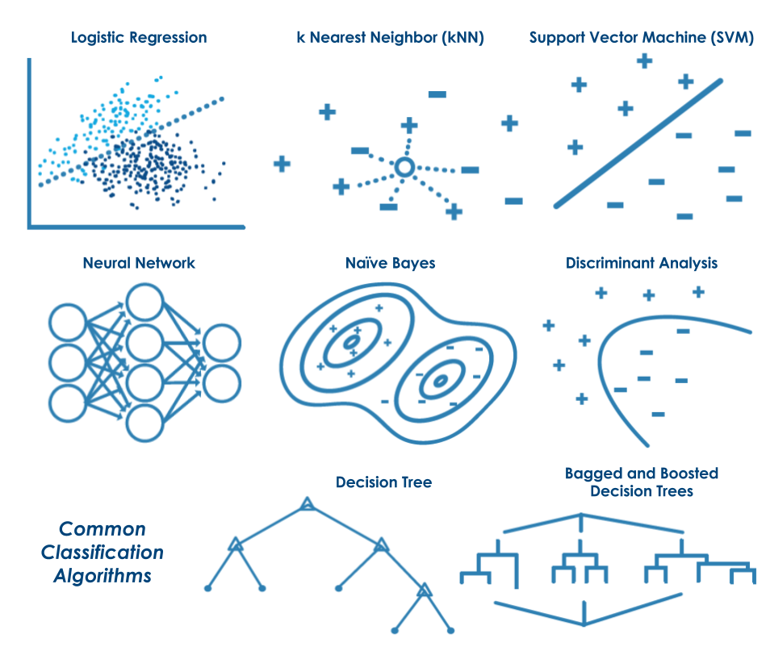
Clasificación II Modelos lineales de clasificación
Jonnatan Arias Garcia
jonnatan.arias@utp.edu.co
jariasg@uniquindio.edu.co

Slide 2
Contenido
Modelos discriminativos probabilísticos
Logístico
Optimizadores
Gradiente descendiente
Mínimos reponderados

Slide 3
Modelos discriminativos probabilísticos

Slide 4
Modelos discriminativos
Consiste en ligar modelos o distribuciones de cada clase por separado, se enfocan principalmente en la mejor manera de diferenciar entre clases.
Proporcionan una estimación de la probabilidad de pertenencia
Dan información de la incertidumbre debido a la probabilidad de pertenencia

Slide 5
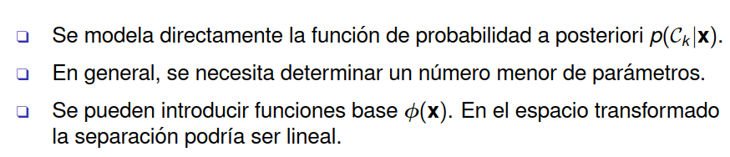
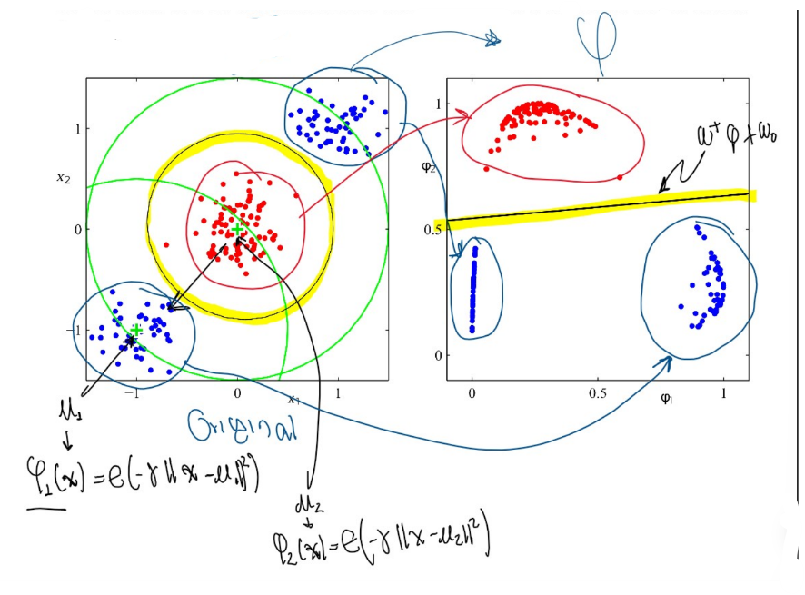
Introducción
Notes:
Intentamos describir de mejor forma los datos,
Podemos jugar con las funciones base para buscar una mejor separación, pero igual vamos a seguir teniendo distribuciones de probabilidad para los datos.
Entre estos destacan varios posibles métodos como la regresión logística o los minimos ponderados.

Slide 6
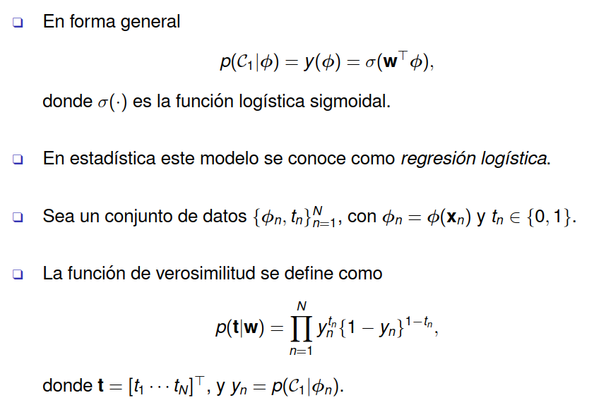
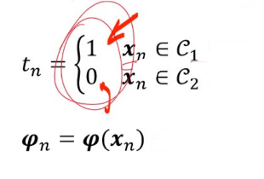
Regresión Logística (i)
Notes:
El posterior viene dado de la siguiente forma, recordemos que en demostraciones previas teníamos en cuenta una demostración de esa función sigmoidal y que podíamos ver como una función de activación.

Slide 7
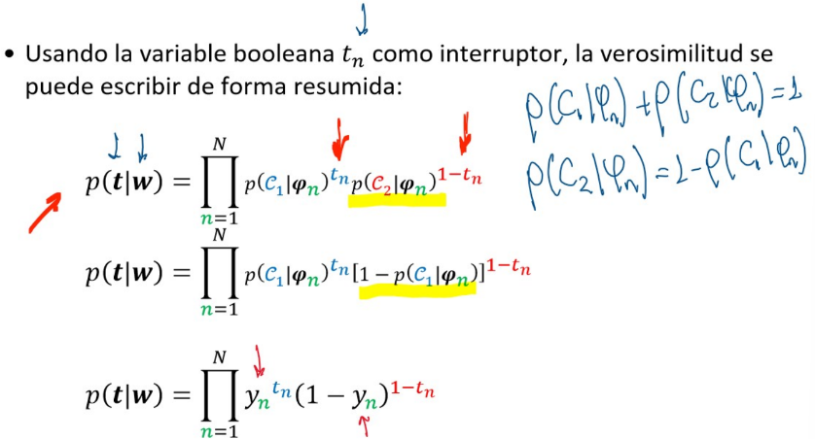
Regresión Logística (i. A demostración)
Notes:
El posterior va a depender de la pertenencia a cada clase
Y tenemos la función activación con base al tn, al final después de desglosar las gaussiana deberíamos llegar a la productora final

Slide 8
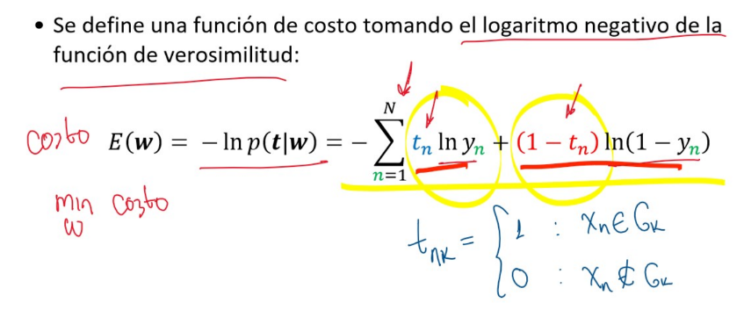
Regresión Logística (i. B análisis)
Notes:
Ahora, como siempre nos interesa llegar a los w, calculamos la esperanzo con base al posterior dados ne la diapositiva anterior,
Noten usando logaritmación y demás logramos bajar la activación y quedamos con una multiplicación, y quedo dado para multiclase.

Slide 9
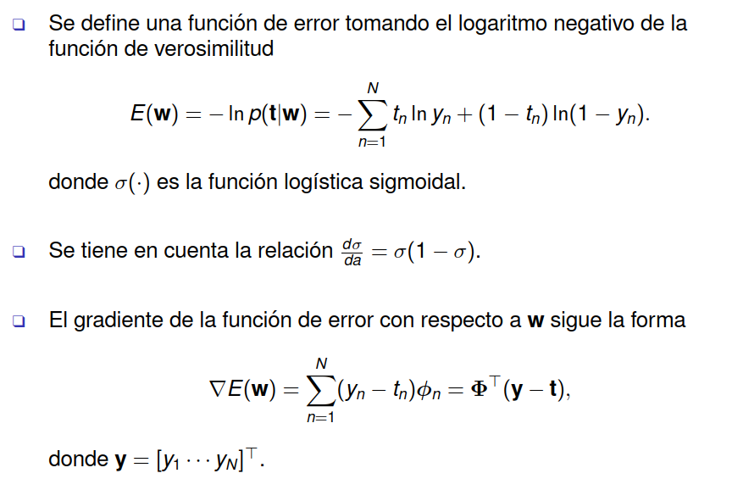
Regresión Logística (ii)
Notes:
Algunos puntos de la regresión logística:

Slide 10
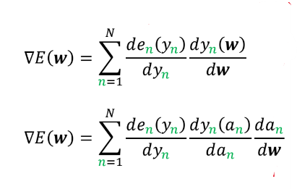
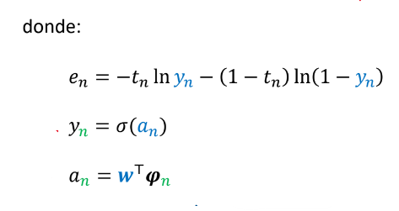
Optimización por Gradiente Descendiente (i)
La minimización de la función de costo se realiza mediante gradiente descendiente, así que:
Notes:
Por gradiente descendiente nos interesa llegar al w optimo, pero resulta que hay varios elementos mezclado,
El error depende de tn y yn,
A su vez, yn depende de sigma y an
Y an depende de un psi su n, y precisamente del w.
Por ende es necesario desglosar cada termino

Slide 11

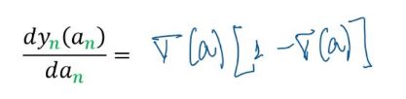
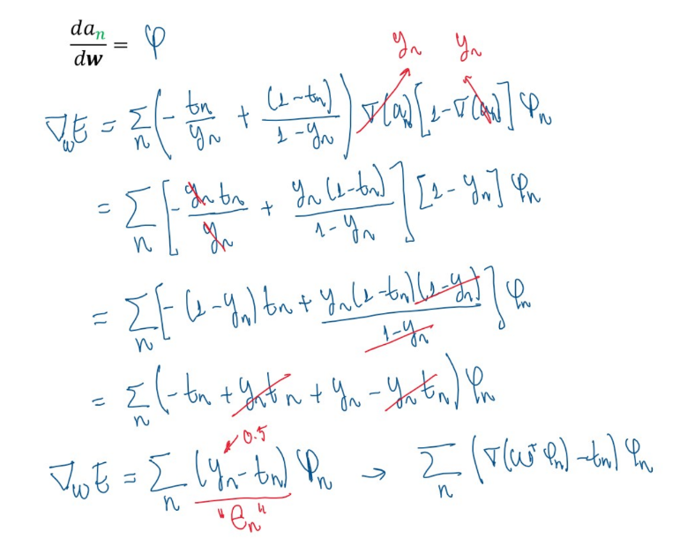
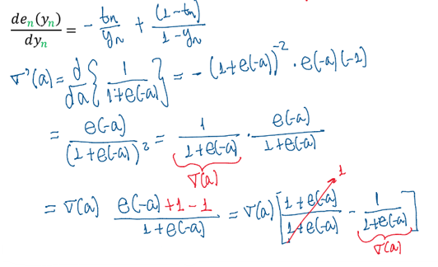
Optimización por Gradiente Descendiente (i. Dem. II
Notes:
Derivamos la primera parte hasta llegar a los términos posteriores
Entonces lo primero es intentar hacer una aclaraciones sobre la dependencia conjunto del termino exterior de la izquierda y los internos hacia la derecha hasta llegar al 2.
Comencemos por el an, el cuadro rojo
Ahora el azul, que seria sigma de a_n, y la derivada de un sigma por tabla llamamos nabla de a por 1 menos nabla de a
Y finalmente llegamos a la derivada exterior derivamos la esperanza en términos del w, donde el cuadro amarillo esta el reemplazo tota y llegamos a la expresión de gradiente siendo la sumatoria del predicho sobre el error, multiplicado por el psi de los datos de entrada.
Esa resta es el error.

Slide 12
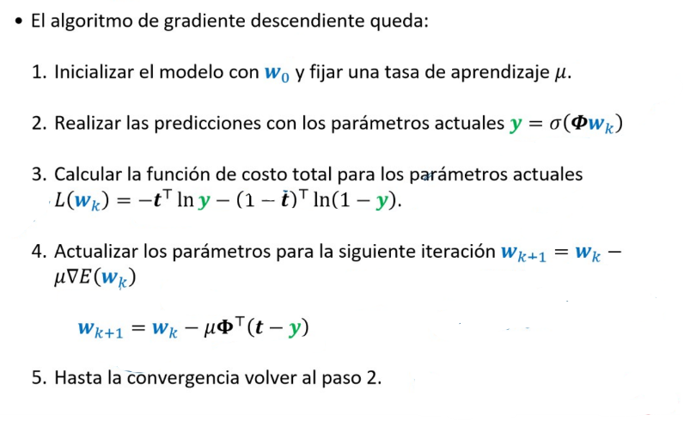
Optimización por Gradiente Descendiente (ii)
Notes:
Por gradiente descendiente nos interesa llegar al w optimo, pero resulta que hay varios elementos mezclado,
El error depende de tn y yn,
A su vez, yn depende de sigma y an
Y an depende de un psi su n, y precisamente del w.
Por ende es necesario desglosar cada termino

Slide 13
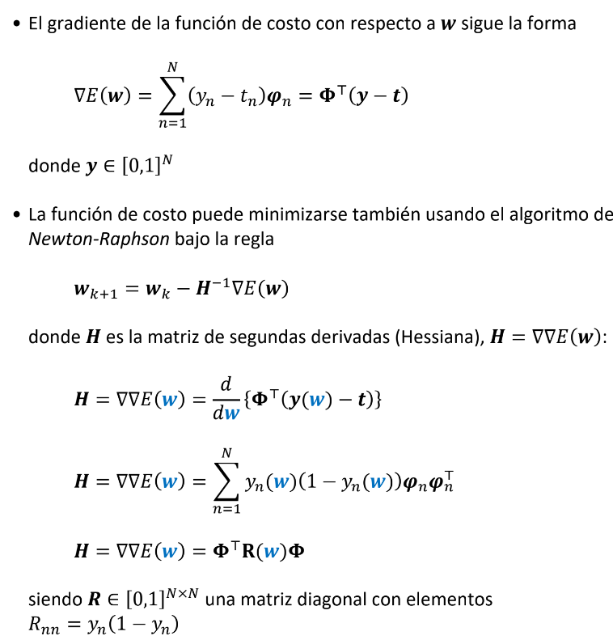
Mínimos cuadrados reponderados iterativos (i)
Notes:
Notemos la variación del w con gradiente descendiente y en este, ya en lugar de poner una tasa de salto, que es el mu, aparece una H que es hace referencia a newton rapson, y a su vez a una doble derivada que seria la matriz hessiana.

Slide 14
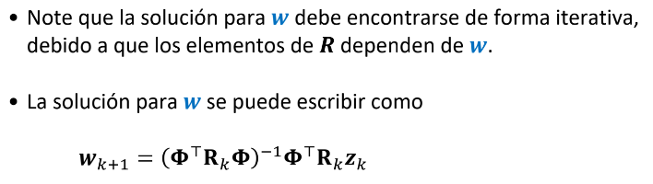
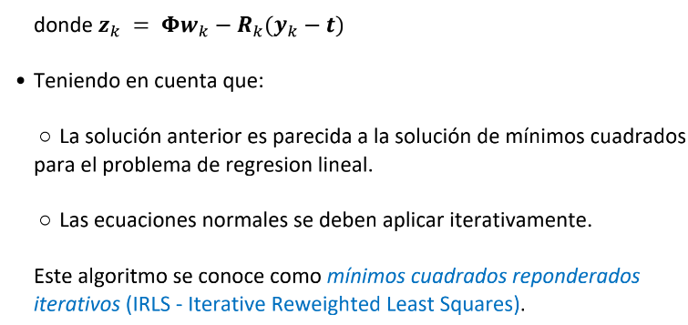
Mínimos cuadrados reponderados iterativos (ii)

